Slide 1








金融投資與程式交易期末報告
B074030025 劉于寧

Slide 2
選股條件(F-Score)
資料來源：TEJ(2015~2020年財報資料)
以下每個面向，符合條件得1分，不符合就是0分，並將下列9項分數加總得F-Score：
獲利性：
1. 當年度 ROA > 0
2. 當年度的營業現金流 > 0
3. 當年度的營業現金流大於淨利
安全性：
4. 當年度長期負債金額小於上一年度
5. 當年度流動比例（流動資產/流動負債）大於上一年度
6. 上一年度沒有發行新股
成長性：
7. 當年度的總資產報酬率大於上一個年度的總資產報酬率
8. 當前毛利率大於上一年度
9. 當前資產週轉率大於上一年度
※報告將會依分數分為9組，計算各自整體績效表現
[調整頻率(半年)]
利用每半年的財報
得分標準與去年同期比較
[調整頻率(一年)]
利用年報
去年年報數據比較
兩種調整頻率分為兩個R檔案呈現

Slide 3

進出場條件
資料來源：TEJ(2017~2021年股價資料)
策略一
策略二
策略三
進場：
收盤價上穿5MA進場
出場：
收盤價下穿5MA出場
進場：
收盤價上穿5MA進場
出場：
買進後曾經最高價回落10%出場
於財報公布時買入，
持有至下一期財報公布時賣出
(半年報：8/14日進場)
(年報：3/31日進場)

Slide 4
程式架構
以年為單位調整持股
以半年為單位調整持股
持股調整頻率
進出場策略
策略一
策略二
策略三
策略一
策略二
策略三
0,1,2,3,4,5,6,7,8,9
0,1,2,3,4,5,6,7,8,9
0,1,2,3,4,5,6,7,8,9
0,1,2,3,4,5,6,7,8,9
0,1,2,3,4,5,6,7,8,9
0,1,2,3,4,5,6,7,8,9
F-Score分數

Slide 5
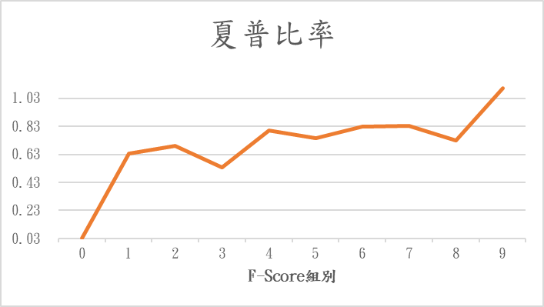
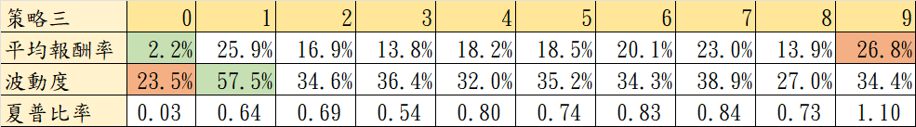

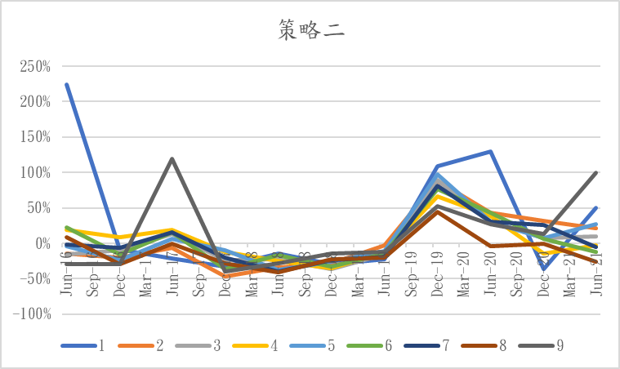
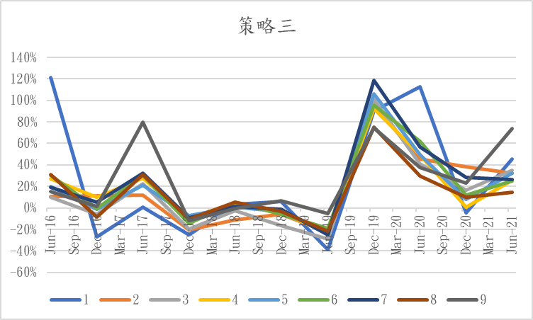
F-Score組別報酬比較
各組五年年化報酬率(每半年調整)
F-Score9之平均年化報酬率最高，Score0最低
各組F-Score分數高低與報酬率無正向相關
夏普比率大致隨著分數增加有正向走勢
(因有多期無F-Score0之個股，故無列出該分數之走勢圖)

Slide 6
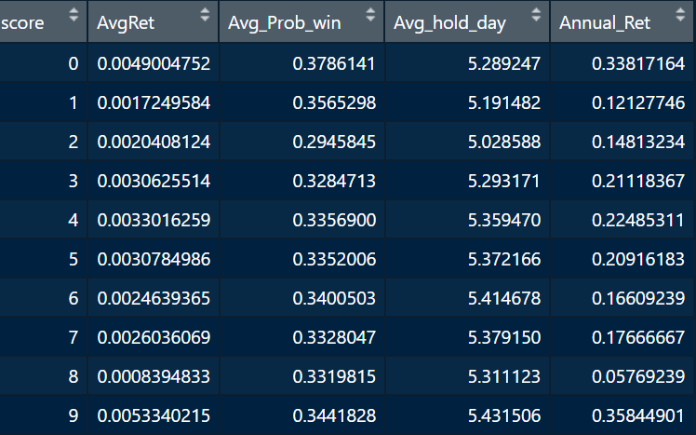
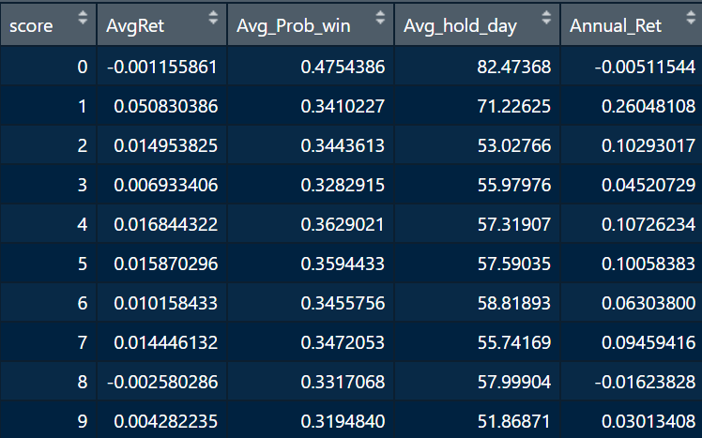
※報告後新增
—策略一、策略二
進出場策略報酬比較(1) (每年調整)
策略一
策略二
策略二之每次交易平均報酬率、勝率皆較大，
但加入平均持有期間後進行計算，年化報酬率顯示策略一較佳

Slide 7
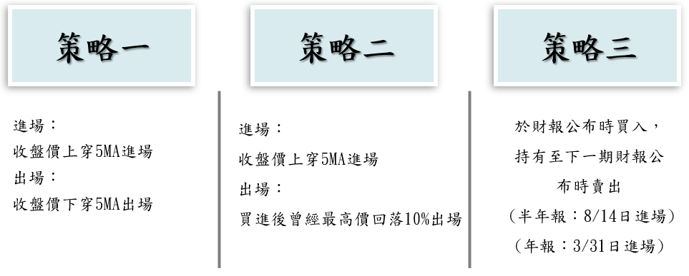
進出場策略報酬比較(2)
總體來說，策略三之五年平均年化報酬率較大，也擁有較小的波動度

Slide 8
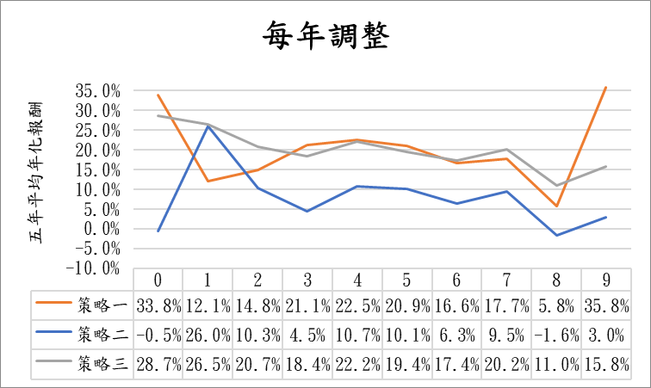
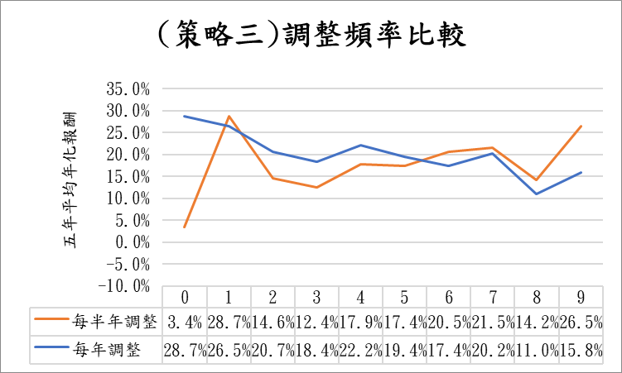
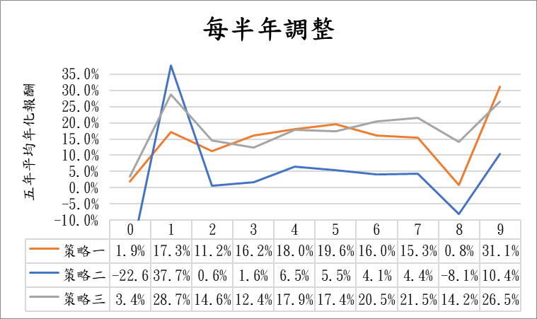
※報告後修正
調整頻率比較
各組五年平均年化報酬率(每年/每半年調整)
每年調整之平均報酬率較大

Slide 9
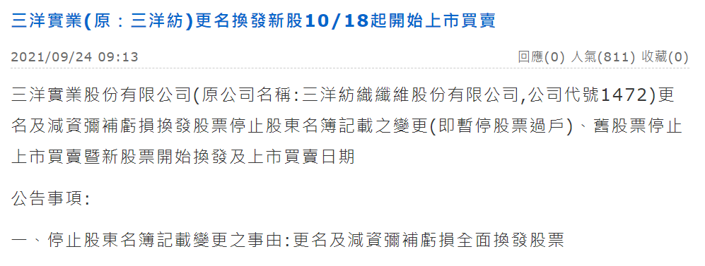
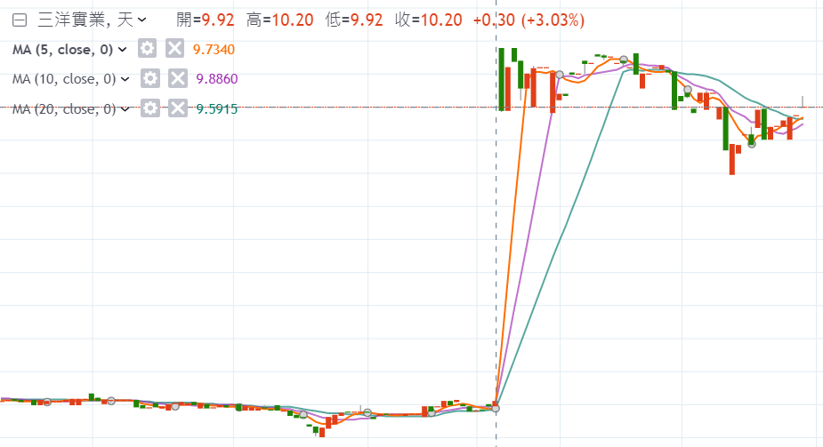
分數與報酬率無明顯正相關之可能原因
過去的結果不代表未來，這個分數主要是參考的作用
需考慮不同產業的比較可能會有所不同。
個股特殊情形 (如換發新股)
資料來源：鉅亨網

